Slide 1
DASO / 背景与问题
DASO：从压缩方法，到部署决策
Deployment-Aware Strategy Optimization · 面向部署的压缩策略优化
可选方法越来越多
实际部署，需要回答三个问题
BF16
01
在哪些模块用？
不同层与模块，对压缩的敏感度不同。
Dense NVFP4
Sparse BF16
02
Prefill 与 Decode 如何搭配？
同一种方法，在不同推理阶段的收益不同。
Sparse NVFP4
03
质量预算下，能快多少？
W4A16 Marlin
需要面向具体模型、硬件和负载做决策。
研究目标：在质量损失预算内，选择更快的细粒度压缩策略。
依据：最终论文 Introduction / Framework Overview。
DASO · 技术交流
01 / 05
Notes:
开场：我们研究的是怎样把已有压缩方法转化为实际部署策略。给定模型、硬件、负载和质量要求，选择各模块、各阶段的压缩方法。当前工作来自采用 AAAI 2027 模板的 DASO 论文；此处不宣称录用状态。
论文正式标题：From Compression Methods to Deployment Decisions: Quality-Constrained Fine-Grained Strategy Optimization for Efficient LLM Inference。
来源：artifacts/paper/wu.tex。

Slide 2
DASO / 关键观察
一个方法，难以覆盖所有推理阶段
RTX 5090 · Llama-2-7B-Chat：均匀 NVFP4 与 W4A16 呈现互补收益
相对 BF16 的阶段加速（×）
2.0
Dense NVFP4
W4A16 Marlin
阶段差异
1.71×
1.50×
需要分别选择
Prefill 与 Decode 的方法。
1.5
1.02×
1.0
BF16
0.55×
模块差异
0.5
保留模块之间的敏感度差异，
避免对所有模块统一压缩。
0.0
Prefill
Decode
启发：让各模块、各推理阶段分别选择合适的方法。
数据：最终主表；Prefill 为 TTFT 加速，Decode 为 TPOT 加速；BF16 = 1.0×。
DASO · 技术交流
02 / 05
Notes:
先看动机。Dense NVFP4 的 prefill 加速为 1.71×，decode 为 0.55×；W4A16 Marlin 分别为 1.02×、1.50×。它们说明必须基于实际执行测量判断收益。图中阶段来自论文两种 workload，不能把柱状图数值直接相加当作端到端加速。模块敏感度差异的证据见论文 Quality Modeling。
来源：daso/results/paper/tables/main_table_final.tex。

Slide 3
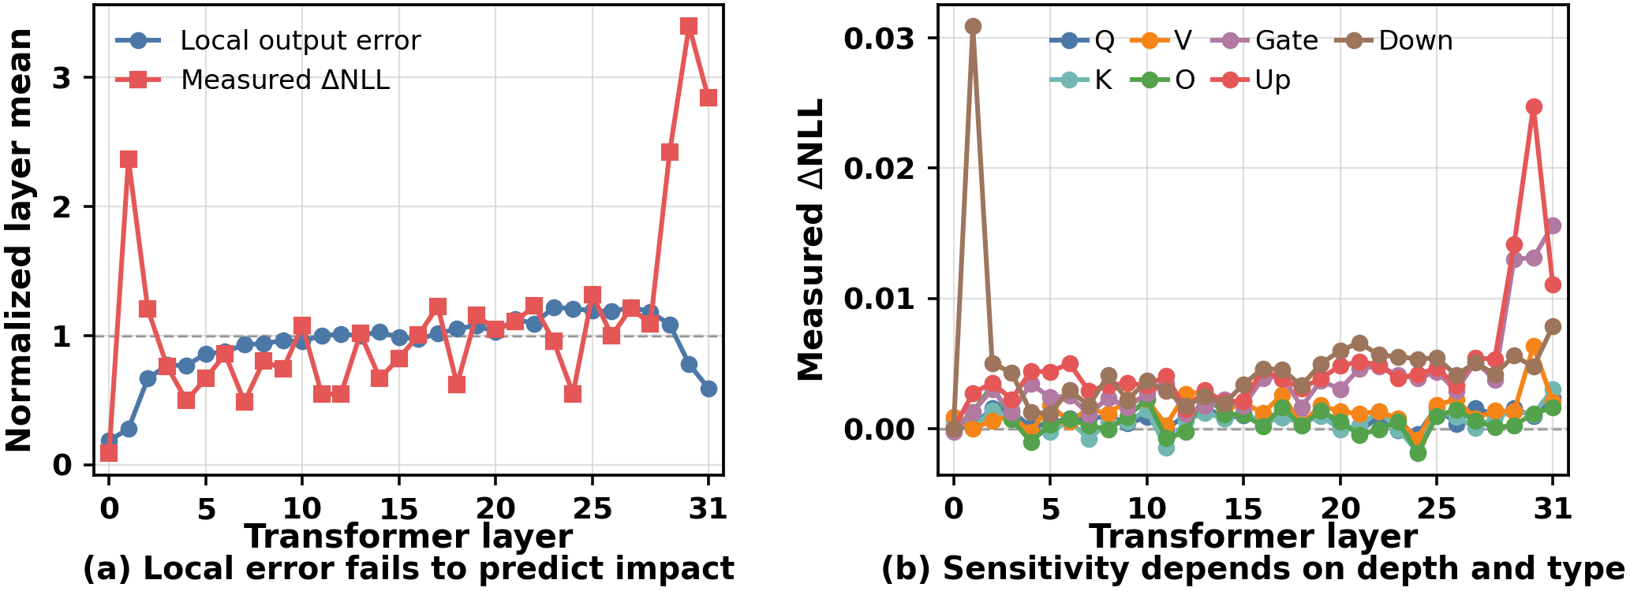
DASO / 方法（一）
建立可比较的时延与质量代价
面向每个“模块 × 推理阶段 × 候选方法”，估计速度收益与质量损失
时延建模：硬件与形状感知
质量建模：从局部扰动到 ΔNLL
方法感知的 Roofline 先验
局部输出扰动 + 少量策略级 NLL
按方法区分计算、访存和固定开销，
建立可跨形状比较的时延基线。
按方法、层深、模块类型与阶段校准，
将局部误差映射为整体质量损失。
用实测数据修正预测偏差
结合全局趋势与邻近形状，
修正真实内核效率造成的偏差。
输出：模块 × 阶段 × 方法的时延估计
输出统一的时延—质量代价，支持跨方法的策略比较。
依据：最终论文 Latency / Quality Modeling；右下为论文质量建模原图。
DASO · 技术交流
03 / 05
Notes:
这一页回答候选方法的代价如何估计。时延模型使用方法感知的 Roofline 先验，区分计算、访存、量化处理与固定开销，再通过实测形状的全局与局部残差校准。质量模型从缓存激活计算局部输出扰动，并以少量完整策略的 teacher-forced NLL 标签拟合方法、层深、模块类型与推理阶段的共享敏感度。局部误差本身不足以预测整体质量，原图展示层深与模块类型造成的敏感度差异。优化使用相对 BF16 的 ΔNLL，最终仍以真实下游任务指标检验。
来源：artifacts/paper/wu.tex，Method；daso/results/paper/figures/quality_modeling_insight.png。

Slide 4
DASO / 方法（二）
预算约束优化与实际推理执行
将预测代价转化为模块级、阶段级策略，并落实到 vLLM 运行时
策略优化：在质量预算内最小化时延
运行时：让异构策略真正跑起来
每个模块选择一对 Prefill / Decode 方法
按模块与推理阶段分派不同计算后端。
逐层计算与 Decode 权重准备重叠
1 按执行次数汇总阶段时延
Prefill
L1
L2
L3
L4
2 以 ΔNLL 限制总质量损失
3 动态规划选择各模块的方法对
准备
L1
L2
L3
L4
时序示意；方块不表示实际持续时间。
扫描质量预算 → 生成不同折中策略
通过异步预取，减少阶段切换的全局等待。
质量预算决定策略，运行时将策略转化为实际推理加速。
依据：最终论文 Strategy Optimization and Deployment；右侧时序为解释性示意。
DASO · 技术交流
04 / 05
Notes:
这一页回答代价如何变成可执行策略。每个模块的动作是一对 prefill / decode 方法。时延按 prefill 一次及 decode 的 T-1 次执行汇总，质量成本相加并保留回归截距。给定质量预算后，问题转化为多选背包，用动态规划求解；扫描预算得到多个折中策略。运行时扩展 vLLM 的阶段感知后端分派，各层完成 prefill 后，在独立 copy stream 准备其 decode 权重表示，并与后续层的 prefill 计算重叠。示意图只表达依赖和重叠关系，不表达实际时间比例。
来源：artifacts/paper/wu.tex，Strategy Optimization and Deployment。

Slide 5
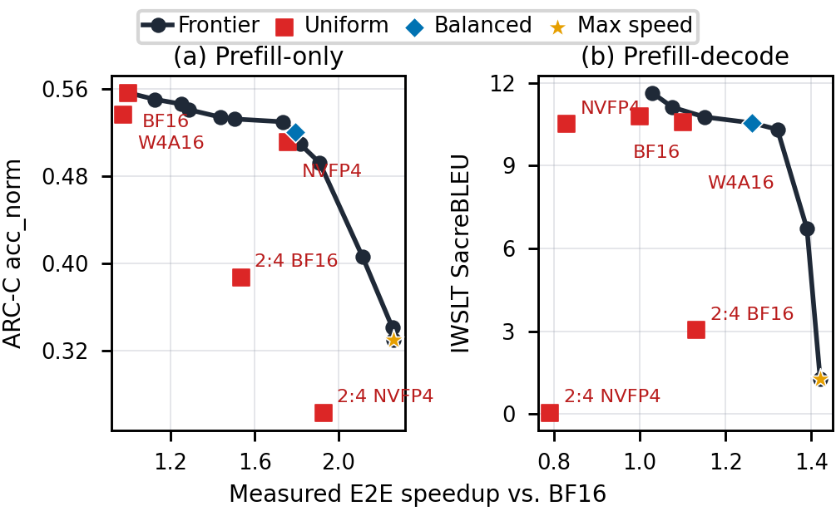
DASO / 实验结果
实验结果：速度收益与质量折中
原图：Llama-3.1-8B-Instruct · RTX 5090；右侧摘要来自最终主表
论文中的主要结果
2.26×
最大 Prefill 加速 · Llama-3.1
1.55×
最大 E2E 加速 · Llama-2
1.14–1.26×
Balanced 的 E2E 加速
最大加速使用宽松质量预算；
Balanced 体现较保守的质量折中。
左：论文质量—速度原图；右：最终主表（两模型，RTX 5090）。B=8，S=2048，生成长度 T=64。
DASO · 技术交流
05 / 05
Notes:
本页直接嵌入论文最终的双面板原图，不重新绘制。左图是 Llama-3.1-8B-Instruct 的 prefill-only ARC-Challenge acc_norm，右图是 prefill-decode IWSLT SacreBLEU；黑点是实测前沿，红方块是 uniform baselines，蓝菱形为 Balanced，金色星形为 Max speed。图内结果均来自 Llama-3.1。旁边数值摘要来自最终主表的两模型结果：2.26× prefill 来自 Llama-3.1，1.55× E2E 来自 Llama-2；两者是宽松质量预算下的端点，不表示无损。Balanced 的 1.14–1.26× E2E 分别来自 Llama-2 与 Llama-3.1。原图与主表都是 RTX 5090，正文还提供 RTX PRO 6000 的跨平台验证。
原图：daso/results/paper/figures/llama31_two_scenario_tradeoff_horizontal.png，按文件原样嵌入。
数值：daso/results/paper/tables/main_table_final.tex。

